Slide 1
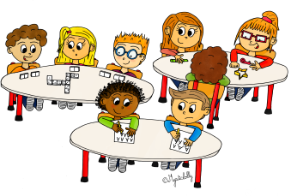
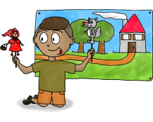
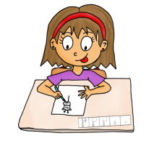
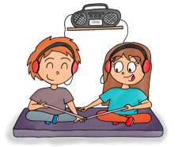
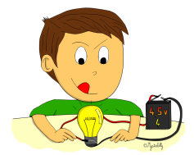
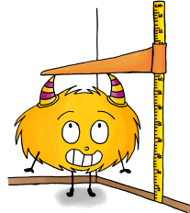
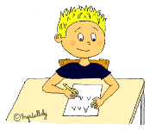
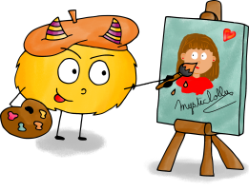
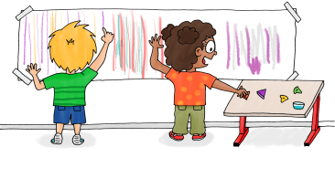
Gestion des espaces
Période 1
LUNDI – 9h30 à 10h30 (5-6 séances) | MARDI – 9h30 à 10h30 (5-6 séances) | MERCREDI – 9h30 à 10h30 (5-6 séances) | JEUDI – 10h45 à 11h45 (5-6 séances) | VENDREDI – 9h30 à 10h30 (5-6 séances)
Enseignante : Littérature – Lectures (espace BCD) Travail autour d’un album : connaitre les différentes étapes de l’histoire, les personnages, apprendre à raconter à partir de supports, avec des marottes. | Enseignante : Maths – Numération (espace maths) Dénombrement, construction de collections, mémorisation des représentations des nombres (Maths à grands pas PS-MS de Retz). | Enseignante : Explorer le monde (espace sciences) Activités scientifiques : le vivant, la matière, le temps, l’espace. | Enseignante : Maths – Formes et grandeurs (espace maths) Travail sur les formes, les grandeurs, les algorithmes, les pavages, les mosaïques, les puzzles (Maths à grands pas PS-MS de Retz). | Enseignante : L’écrit – Graphisme (espace culturel) Travail de la latéralité, de la tenue du crayon et de la gestion de l’espace graphique à partir de la méthode Dumont.
ATSEM : Activités artistiques (espace culturel) Activités artistiques : à partir d’un artiste (Piet Mondrian), en vue d’une production plastique (couverture du cahier de vie, étiquette porte-manteau). | ATSEM : Fresque graphique (espace graphisme) Travail sur la fresque de la semaine avec peinture, feutres, craies grasses, ciseaux, colle, à partir de l’ouvrage Actions plastiques de RETZ. | ATSEM : Maths – Numération (espace maths) Dénombrement, construction de collections, mémorisation des représentations des nombres (Maths à grands pas PS-MS de Retz). | ATSEM : L’écrit – Découvrir l’écrit (espace culturel) Travail autour des lettres (loto, mémory), écriture de mots référents avec ou sans modèles et avec des lettres mobiles. | ATSEM : Activités artistiques (espace culturel) Activités artistiques : à partir d’un artiste (Piet Mondrian), en vue d’une production plastique (couverture du cahier de vie, étiquette porte-manteau).
P
A
P
A

